Slide 1
スポーツエールカンパニー2025 プラス認定根拠資料用アンケート
【はじめに】
スポーツエールカンパニー2025で「プラス認定」を希望する企業は、
従業員の週1回以上のスポーツ実施率が70％以上であることを証する根拠資料を提出いただきます。
社内取組の実施頻度や参加者数、従業員に対する社内アンケートを用いて作成をお願いいたします。
（アンケート結果のローデータをご提出いただく場合もございます。予めご了承ください）
なお、本資料はあくまで参考となります。ご提出いただく根拠資料は任意様式で結構です。
必須回答
（1）社内取組の実施率で申請する場合
・取組の実施頻度 ・従業員数 ・取組への参加者数
（2）社内取組外でのスポーツ実施率で申請する場合 ※アンケート集約を想定
Q1 週1回以上スポーツをしていますか？
週5回以上（年251回以上）・週3回以上（年151～250回）・週2回以上（年101～150回）・
週1回以上（年51～100回）・月1～3回（年12～50回）・3ヵ月1～2回（年4～11回）・それ以外
Q2 週1回以上のスポーツを行っている場合、どんなスポーツをしていますか？（複数回答可、選択肢は次ページ参照）
参考
（1）（2）いずれも 属性：男性・女性・回答しない

Slide 2
スポーツエールカンパニー2025 プラス認定根拠資料用アンケート
Q2 週1回以上のスポーツを行っている場合、どんなスポーツをしていますか？（複数回答可）
基本運動・トレーニング・陸上関連 | 体操「競技」・ダンス関連 | 球技系種目関連 | 格闘技・武道関連 | ウォータースポーツ・マリンスポーツ関連 | その他
1.ウォーキング（散歩・ぶらぶら歩き・一駅歩きなどを含む） 2.階段昇降（2アップ3ダウン等） 3.ランニング（ジョギング）・マラソン・駅伝 4.陸上競技 5.自転車（BMX含む）・サイクリング 6.スケートボード・ローラースケート・インラインスケート・一輪車 7.トレーニング（筋力トレーニング・トレッドミル[ランニングマシーン]・エアロバイク・室内運動器具を使ってする運動等） 8.体操（ラジオ体操・職場体操・美容体操等） 9.エアロビクス・ヨガ・バレエ・ピラティス 10.縄跳び・ダブルダッチ | 11.器械体操・新体操・トランポリン 12.ダンス（ブレイキン[ブレイクダンス]・フォークダンス・ジャズダンス・社交ダンス・民謡踊り・フラダンス等） 13.チアリーディング・バトントワリング | 16.野球（硬式・軟式等） 17.ソフトボール 18キャッチボール 19.テニス・ソフトテニス 20.バドミントン 21.卓球（ラージボール含む） 22.ゴルフ（コースでのラウンド） 23.ゴルフ（練習場・シミュレーションゴルフ） 24.グラウンドゴルフ・パークゴルフ・マレットゴルフ・スナッグゴルフ・ディスクゴルフ・パターゴルフ等 25.バレーボール・ビーチバレー・ソフトバレーボール 26.バスケットボール・3×3・ポートボール 27.ドッジボール 28.ハンドボール 29.サッカー 30.フットサル 31.ラグビー・アメリカンフットボール・タグラグビー 32.グラウンドホッケー・ラクロス 33.ボウリング 34.ゲートボール | 35.レスリング・相撲・ボクシング 36.テコンドー・太極拳・合気道 37.柔道 38.剣道・居合道・なぎなた・銃剣道 39.空手・少林寺拳法 | 44.ボート・漕艇・カヌー・カヤック・ラフティング 45.ヨット・水上スキー・ウェイクボード・水上バイク・ジェットスキー 46.スクーバダイビング・スキンダイビング・フリーダイビング・シュノーケリング 47.サーフィン・ボディボード・ボードセーリング・ウインドサーフィン 48.釣り | 53.アーチェリー・弓道・射撃・クレー射撃 54.グライダー・ハンググライダー・パラグライダー・スカイダイビング 55.乗馬 56.レクリエーションスポーツ（ティーボール・フライングディスク・インディアカ・スポーツチャンバラ・ユニカール・アルティメット・キンボール・シャフルボード・ペタンク・綱引き・ダーツ・スポーツ吹き矢 等） 57.障害者スポーツ 競技名：[ FA ](回答必須） 58.その他：[ FA ](回答必須)
 | 水泳関連 |  | クライミング・野外活動
 | 14.水泳（競泳・水球・飛び込み・アーティスティックスイミング・オープンウォータースイミング等） 15.アクアエクササイズ・水中ウォーキング |  | 40.登山・トレッキング・トレイルランニング・ロッククライミング 41.フリークライミング（ボルダリング・リードクライミング・スピードクライミング等） 42.キャンプ・オートキャンプ 43.ハイキング・ワンダーフォーゲル・オリエンテーリング
 | 14.水泳（競泳・水球・飛び込み・アーティスティックスイミング・オープンウォータースイミング等） 15.アクアエクササイズ・水中ウォーキング |  |  | ウインタースポーツ関連
 | 14.水泳（競泳・水球・飛び込み・アーティスティックスイミング・オープンウォータースイミング等） 15.アクアエクササイズ・水中ウォーキング |  |  | 49.スキー 50.スノーボード 51.クロスカントリースキー・スノーシュー 52.アイススケート・アイスホッケー・カーリング

Slide 3
スポーツエールカンパニー2025 プラス認定根拠資料
コンソーシアム加盟団体名（加盟団体ID）：
従業員数： 名
割合： ％
週1回以上スポーツをしている従業員数
または週1回以上の社内取組に参加している従業員数： 名
表、グラフ等
アンケート結果貼り付け箇所

Slide 4
回答見本（１）
スポーツエールカンパニー2025 プラス認定根拠資料

Slide 5
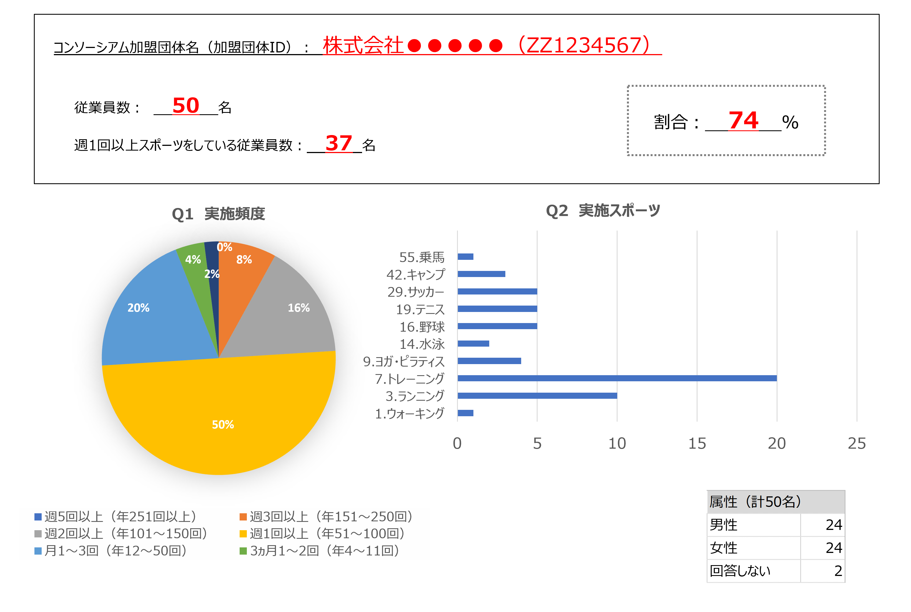
回答見本（２）
スポーツエールカンパニー2025 プラス認定根拠資料

